Slide 1


PHÒNG GIÁO DỤC VÀ ĐÀO TẠO HUYỆN TIÊN LÃNG
TRƯỜNG TH THỊ TRẤN TIÊN LÃNG
HỘI THI GVG CẤP TRƯỜNG
DẠY HỌC MÔN TIẾNG VIỆT 5
CHƯƠNG TRÌNH GIÁO DỤC PHỔ THÔNG 2018
Năm học 2024 - 2025
Giáo viên: Nhữ Thị Ngọc Quỳnh
Đơn vị: Trường Tiểu học Thị trấn Tiên Lãng

Slide 2




Slide 3



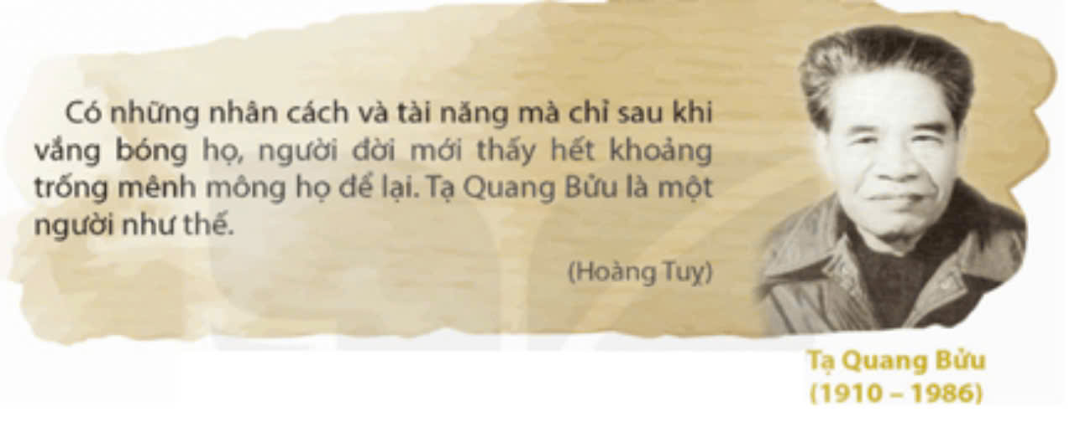

Lời nhận xét dưới đây cho em hiểu điều gì về giáo sư Tạ Quang Bửu?
Notes:
Bài đọc “Tấm gương tự học” là câu chuyện giới thiệu một tấm gương sáng Tạ Quang Bửu về ý chí, tinh thần tự học. Tạ Quang Bửu là một tấm gương tự học tiêu biểu. Ông là một nhà giáo dục, nhà quân sự, ngoại giao nổi tiếng ở Việt Nam. Ông là tấm gương sáng của tinh thần tự học.

Slide 4

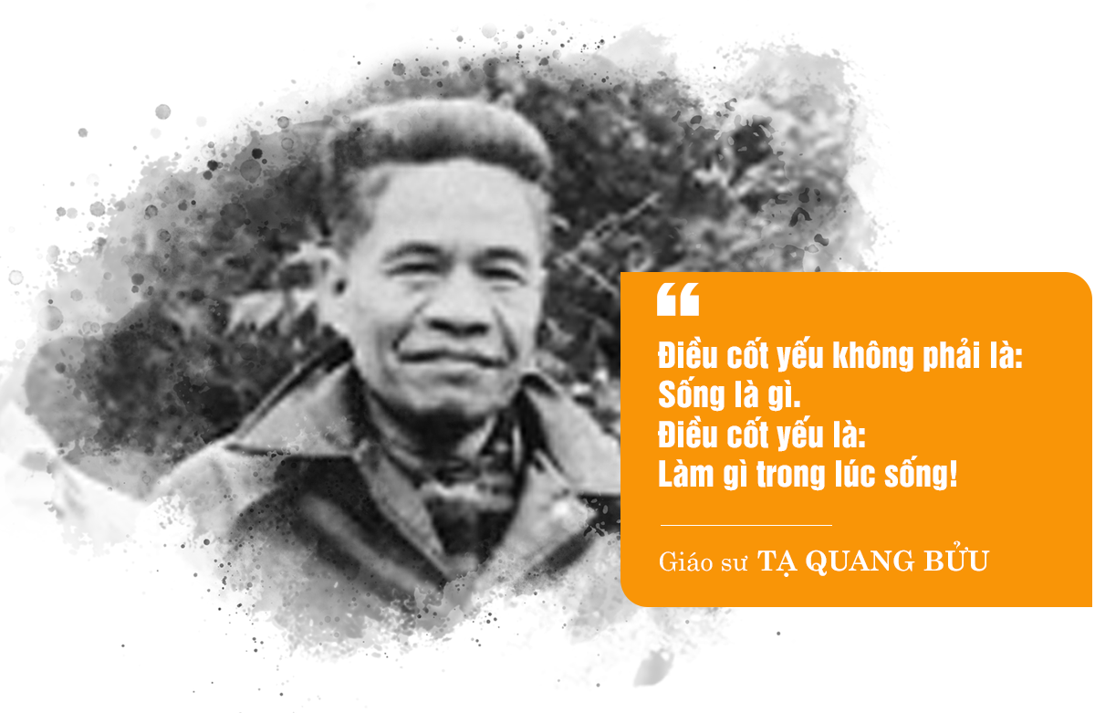


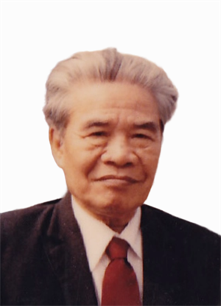
Tiếng Việt
Notes:
Bài đọc “Tấm gương tự học” là câu chuyện giới thiệu một tấm gương sáng Tạ Quang Bửu về ý chí, tinh thần tự học. Tạ Quang Bửu là một tấm gương tự học tiêu biểu. Ông là một nhà giáo dục, nhà quân sự, ngoại giao nổi tiếng ở Việt Nam. Ông là tấm gương sáng của tinh thần tự học.

Slide 5
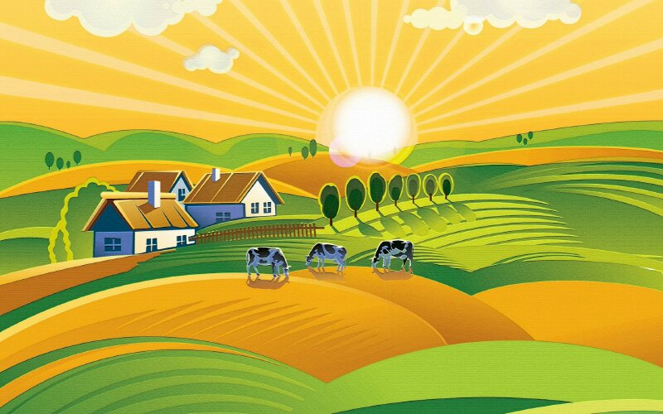


Bài tập đọc được chia làm mấy đoạn
Bài tập đọc được chia làm mấy đoạn?
Đoạn 1: Từ đầu đến uyên bác hiếm có.
Đoạn 2: Tiếp theo đến … khi đau ốm.
Đoạn 3: Tiếp theo đến … Lê Quý Đôn thời nay.
Đoạn 4: Phần còn lại.

Slide 6



Tìm từ khó đọc
Tìm câu dài và cách ngắt hơi
Tìm hiểu nghĩa của từ khó trong bài

Slide 7

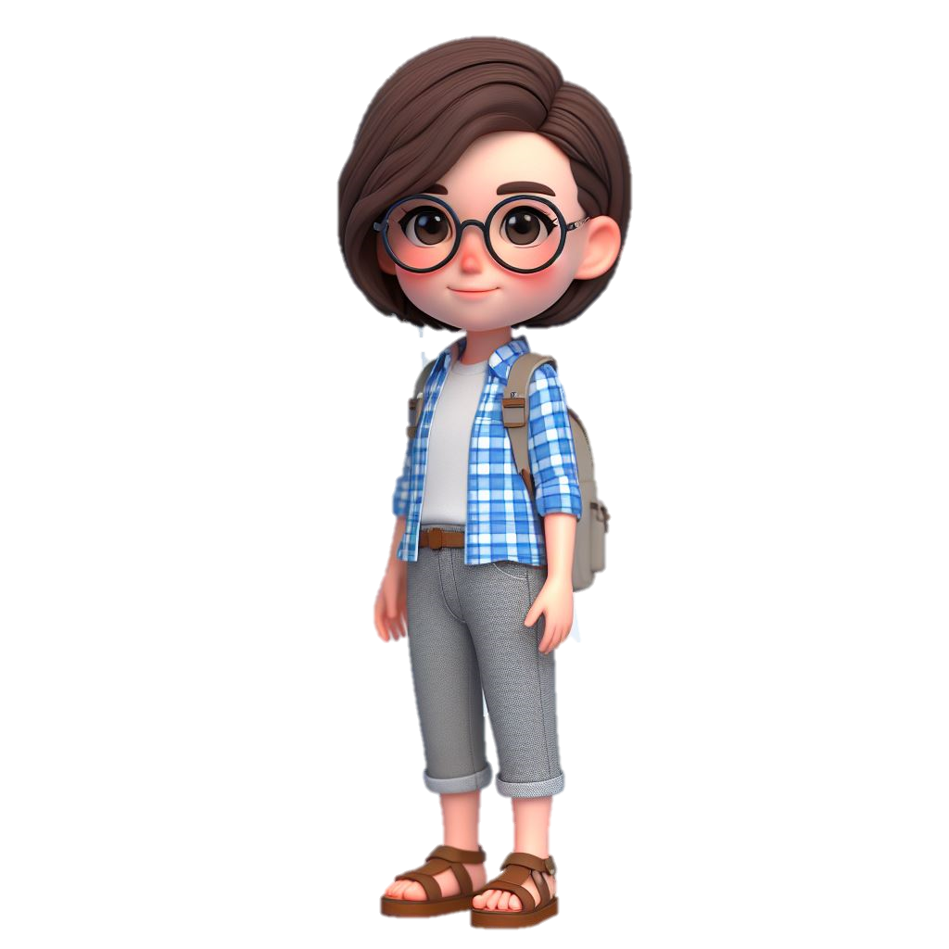
Tạ Quang Bửu
uyên bác

Slide 8
Rút ra ý đoạn 1:
Giới thiệu xuất thân Tạ Quang Bửu.

Slide 9


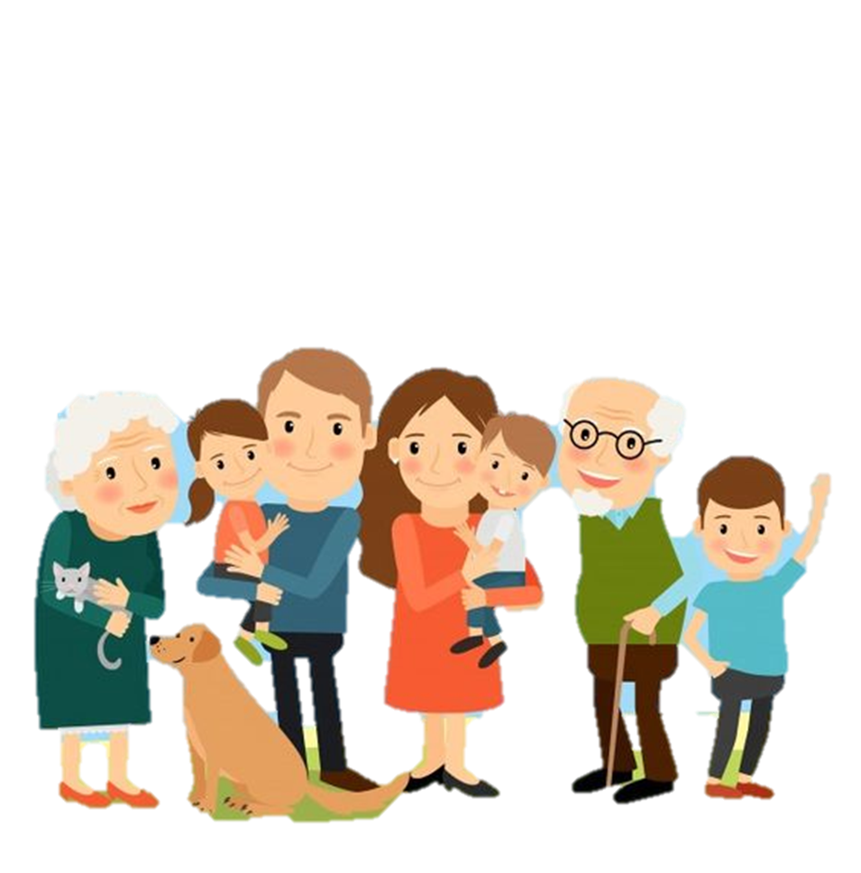
Câu 2
Những chi tiết nào cho thấy Tạ Quang Bửu là tấm gương tự học, học suốt đời và học say mê?
Biểu hiện trước hết của việc tự học đó là Tạ Quang Bửu rất chăm đọc sách: đọc sách ở mọi lúc, mọi nơi, đọc nhanh và nhớ lâu; đã từng vì mải đọc sách mà ngã xuống suối; tự học tiếng Nga chỉ trong 3 tháng mà dịch tiếng Nga rất giỏi; luôn tranh thủ thời gian đọc sách,...
Biểu hiện của việc học suốt đời và say mê thể hiện ở chi tiết: ông học từ lúc còn trẻ đến lúc cuối đời, cả khi đau ốm; giỏi ở nhiều lĩnh vực,...

Slide 10
Rút ra ý đoạn 2:
Tạ Quang Bửu là người ham học.

Slide 12
chính khách

Slide 13

Chỉ tự học tiếng Nga trong ba tháng/ mà ông đã có thể thể dịch trôi chảy/ các tài liệu quân sự tiếng Nga//Ông giúp Bác Hồ/ soạn thảo những bức công hàm bằng tiếng Anh//….

Slide 14
chính khách: (còn gọi là nhà chính trị hay chính trị gia) là một người tham gia trong việc gây ảnh hưởng tới chính sách công và ra quyết định.

Slide 15
Rút ra ý đoạn 3:
Tạ Quang Bửu là người tài hoa.

Slide 16
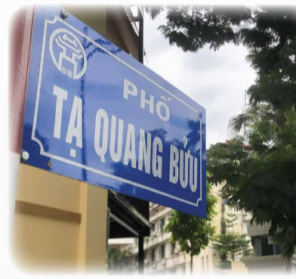
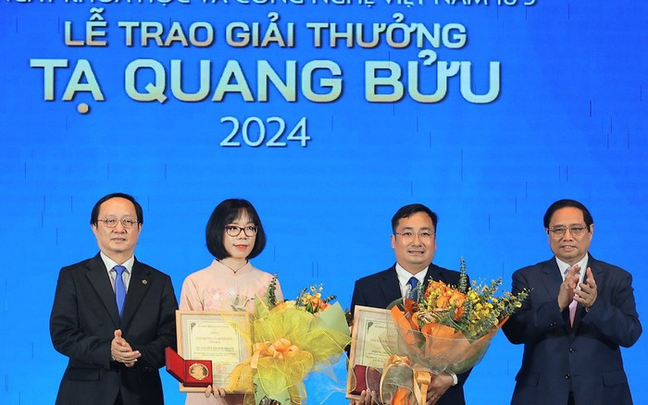

Slide 17
Rút ra ý đoạn 4:
Sức ảnh hưởng của Tạ Quang Bửu.

Slide 18

NỘI DUNG BÀI HỌC
Bài đọc cho thấy tài năng, công lao và nhân cách của giáo sư Tạ Quang Bửu – một tấm gương sáng để mọi người noi theo.

Slide 19

ĐOẠN 2
Con đường đến với thành công của Tạ Quang Bửu rất giản dị: tự học, học suốt đời và học say mê. Ông có thói quen đọc sách ở mọi lúc, mọi nơi, đọc rất nhanh và nhớ rất lâu. Có lần, ngồi trên lưng ngựa, mải đọc sách, ông ngã tòm xuống suối. Tất cả những ai ở bên ông đều khâm phục khả năng tự học của ông. Ông học từ lúc còn trẻ đến lúc cuối đời, ngay cả khi đau ốm.
Notes:
HS nêu từ khó xong GV gõ ngay từ đó trên BÀI GIẢNG ĐANG TRÌNH CHIẾU luôn mà không cần phải thoát ra. (CLICK CHUỘT VÀO KHUNG TỪ KHÓ ĐỌC VÀ GÕ)

Slide 20
ĐOẠN 3
Tạ Quang Bửu còn là tấm gương của việc học toàn diện. Ông xuất sắc ở nhiều lĩnh vực: toán, lí, hoá, sinh, triết học,... đặc biệt là ngoại ngữ. Ông sử dụng thành thạo tiếng Anh, Pháp, Đức, Ba Lan; có thể đọc hiểu tiếng Nga, Trung, Hy Lạp cổ và La-tinh. Chỉ tự học tiếng Nga trong ba tháng mà ông đã có thể dịch trôi chảy các tài liệu quân sự tiếng Nga. Ông giúp Bác Hồ soạn thảo những bức công hàm bằng tiếng Anh, nhiều lần cùng Bác tiếp các chính khách nước ngoài. Ông được nhận xét là nói tiếng Anh “hoàn hảo đến mức người Anh phải kinh ngạc”. Ngoài ra, ông còn có hiểu biết sâu rộng về âm nhạc, hội hoạ, kiến trúc, thể thao,... Ông luôn tranh thủ thời gian tự học, để thoả mãn niềm đam mê của mình. Nhiều người coi ông là “Lê Quý Đôn thời nay”.
Notes:
HS nêu từ khó xong GV gõ ngay từ đó trên BÀI GIẢNG ĐANG TRÌNH CHIẾU luôn mà không cần phải thoát ra. (CLICK CHUỘT VÀO KHUNG TỪ KHÓ ĐỌC VÀ GÕ)

Slide 22


Slide 23

Em có suy nghĩ gì về tinh thần tự học?
Tinh thần tự học là một đức tính tốt đẹp của con người. Tinh thần tự học là ý thức tự rèn luyện tích cực để thu nhận kiến thức và hình thành kỹ năng cho bản thân.

Slide 24

TẠM BIỆT VÀ HẸN GẶP LẠI
TẠM BIỆT VÀ HẸN GẶP LẠI

